Slide 1

3D익스피리언스 플랫폼 아카데미
Day 2 | Basics of Platform

Slide 2
What is The 3DEXPERIENCE® platform?

Slide 3


Slide 4
contents
Introduction
Platform 기본 UI
플랫폼 서비스 : 3DDashboard
플랫폼 서비스 : 3DSearch
플랫폼 서비스 : 3DSwym

Slide 5
contents
Introduction
Platform 기본 UI
플랫폼 서비스 : 3DDashboard
플랫폼 서비스 : 3DSearch
플랫폼 서비스 : 3DSwym

Slide 6
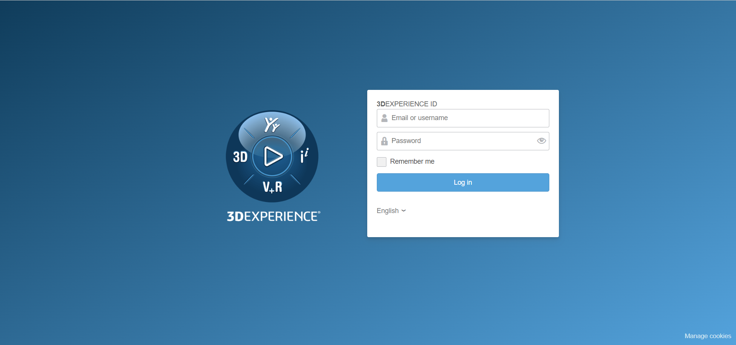
3DEXPERIENCE platform

Slide 7


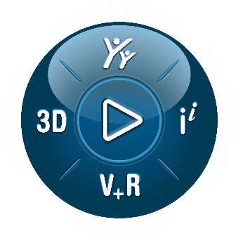
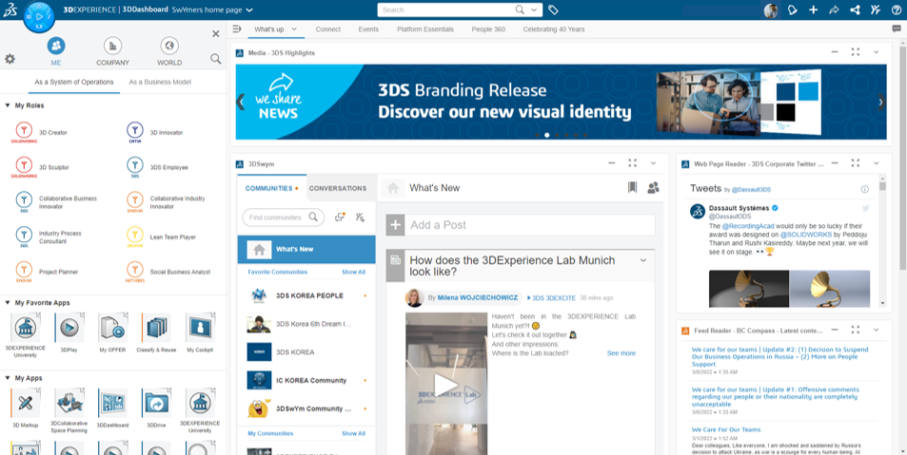
3DEXPERIENCE platform 기본 UI
3DSearch
알림 추가 공유 컨텐츠 커뮤니티 도움말
Compass
바로가기메뉴
Role
3DNotification
3DDashboard
App

Slide 8
3DEXPERIENCE platform 기본 UI
3DSearch
알림 추가 공유 컨텐츠 커뮤니티 도움말
Compass
바로가기메뉴
모든 Role 및 App에 손쉬운 접근
Role
3DNotification
3DDashboard
App

Slide 9
3DEXPERIENCE platform 기본 UI
3DSearch
알림 추가 공유 컨텐츠 커뮤니티 도움말
Compass
바로가기메뉴
Role
3DNotification
3DDashboard
App

Slide 10
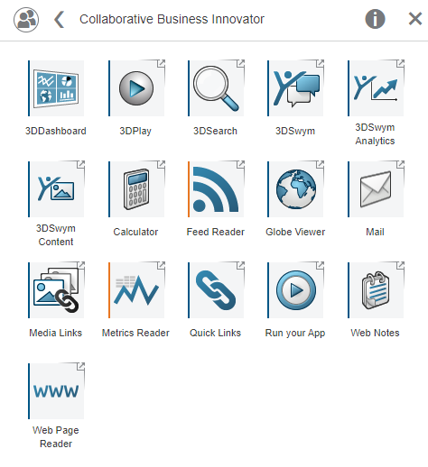
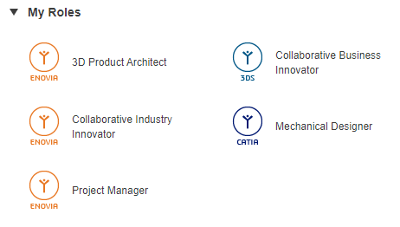
Roles & Apps
Roles
Apps

Slide 11


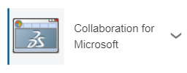
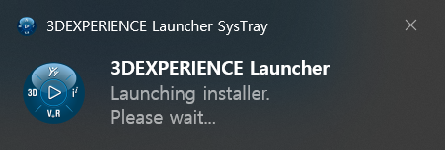
Type of apps
WEB App
Widget App
Native App
App에 별다른 표시가 없음
별도의 웹 브라우저가 열리면서 실행
App 우측 상단에 화살표가 있음
Dashboard에 추가 가능
다른 widget과 조합 및 커뮤니케이션 가능
App 이름 옆에 화살표가 있음
Local PC에 설치 필요
3DEXPERIENCE Launcher가 실행되면서 App이 실행됨

Slide 12
3DEXPERIENCE platform 기본 UI
3DSearch
알림 추가 공유 컨텐츠 커뮤니티 도움말
Compass
바로가기메뉴
Role
3DNotification
3DDashboard
App

Slide 13

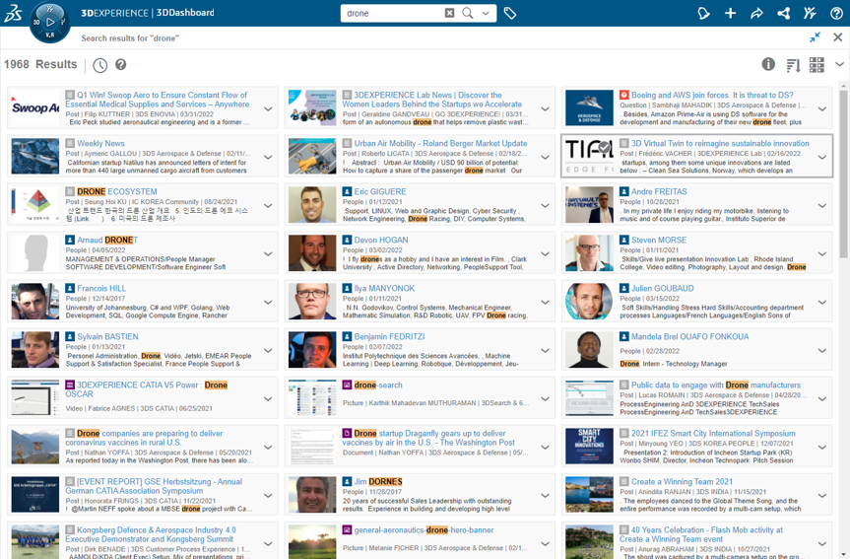
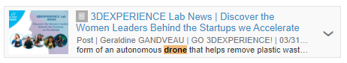

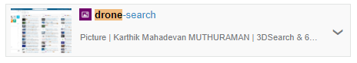
3DSearch
플랫폼 내의 모든 데이터 검색 - 이름, 내용, 메타데이터

Slide 14
3DEXPERIENCE platform 기본 UI
3DSearch
알림 추가 공유 컨텐츠 커뮤니티 도움말
Compass
바로가기메뉴
Role
3DNotification
3DDashboard
App

Slide 15
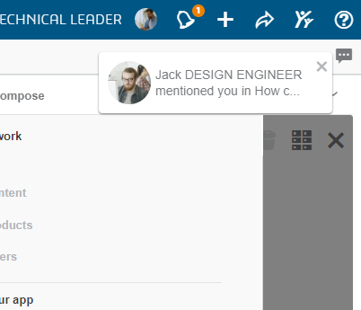
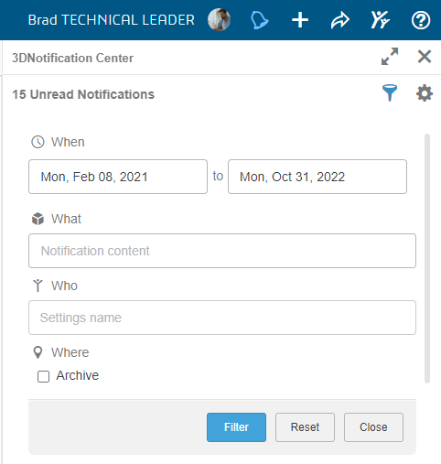
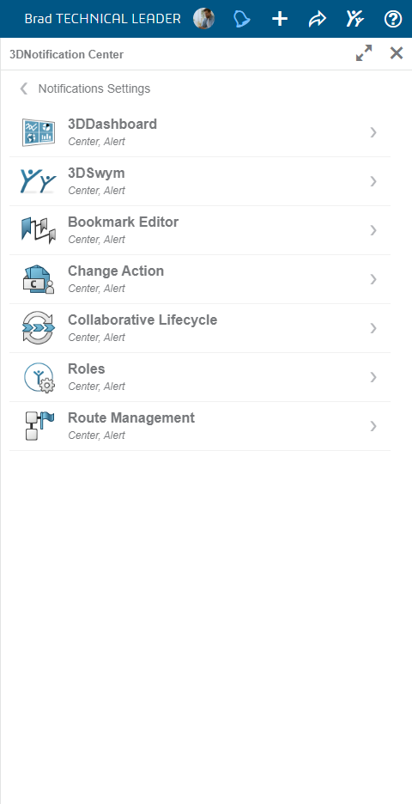
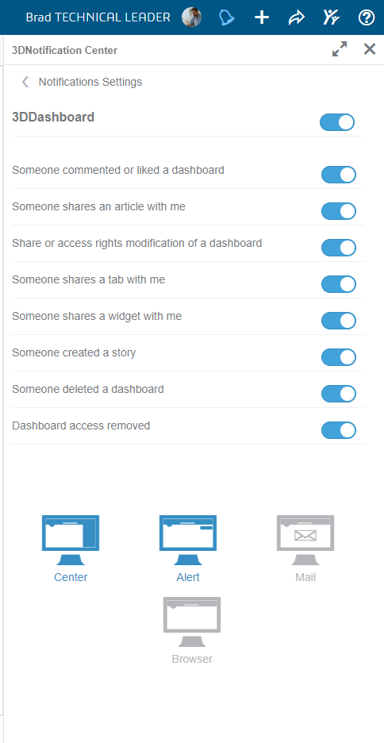
3DNotification
알림 내용
알림 필터링
알림 설정 가능 Apps
App 별 상세 알림 설정

Slide 16
3DEXPERIENCE platform 기본 UI
3DSearch
알림 추가 공유 컨텐츠 커뮤니티 도움말
Compass
바로가기메뉴
Role
3DNotification
3DDashboard
App

Slide 17
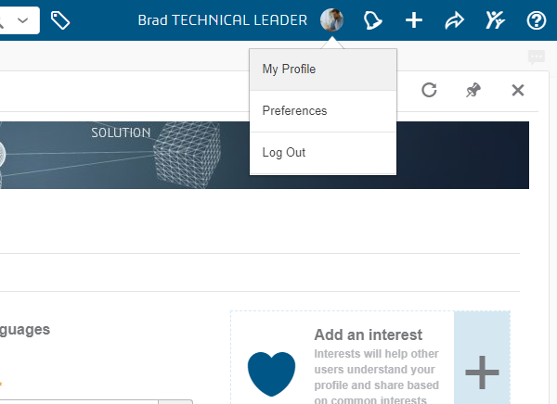
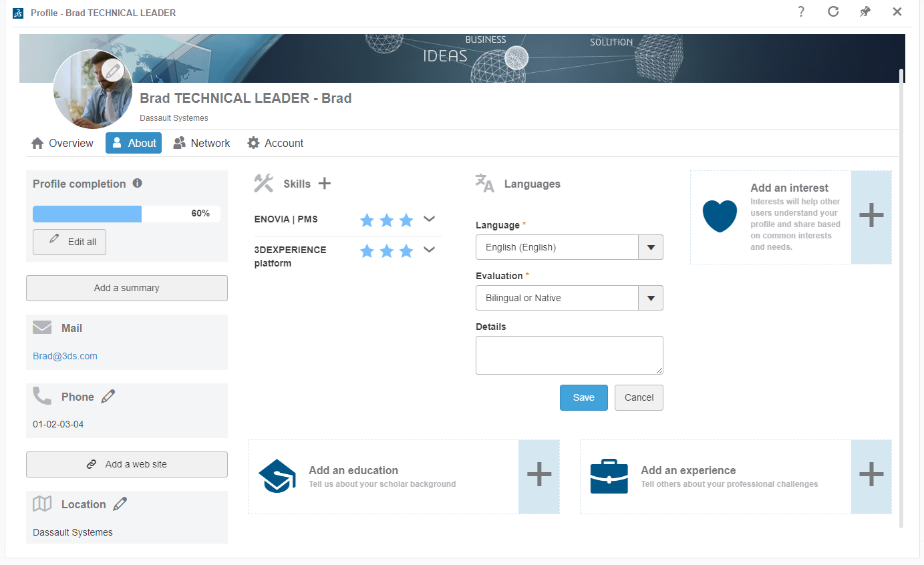

My Profile
1. 플랫폼 상단의 Me 메뉴 – My Profile 클릭
2. About 탭으로 이동하여, Skills, Languages 등 설정

Slide 18
Hands-on

Slide 19
contents
Introduction
Platform 기본 UI
플랫폼 서비스 : 3DDashboard
플랫폼 서비스 : 3DSearch
플랫폼 서비스 : 3DSwym

Slide 20
3DDashboard
3DSearch
알림 추가 공유 컨텐츠 커뮤니티 도움말
Compass
바로가기메뉴
Role
3DNotification
3DDashboard
App

Slide 21

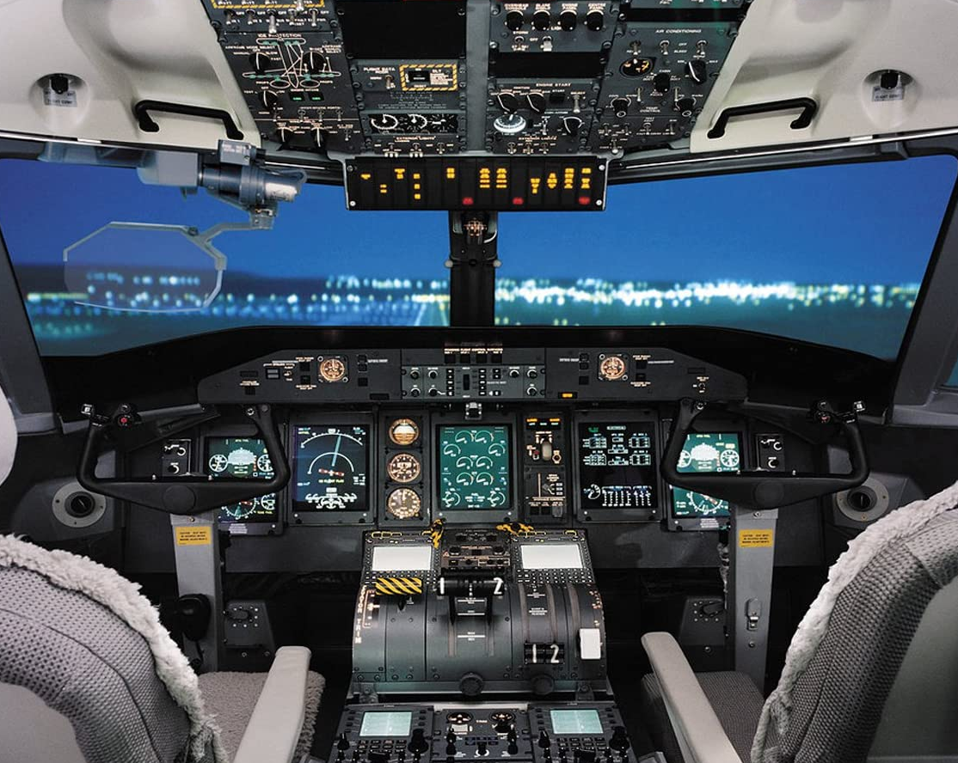
Dashboard
대시보드 = 계기판
필요한 여러가지 정보를 한눈에 살펴볼 수 있음

Slide 22
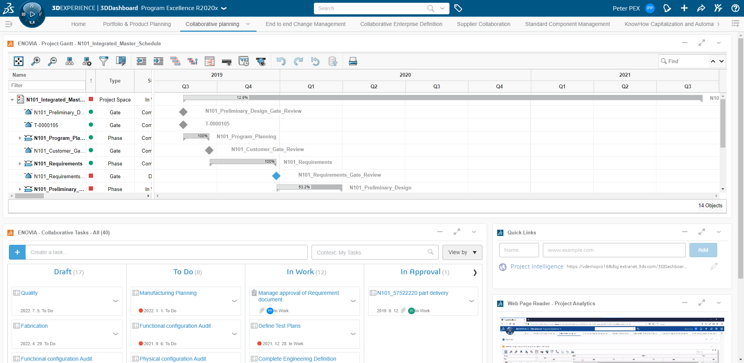
3DDashboard
다양한 데이터와 정보를 시각화하고 한 화면에 나열
+ 작업 수행

Slide 23
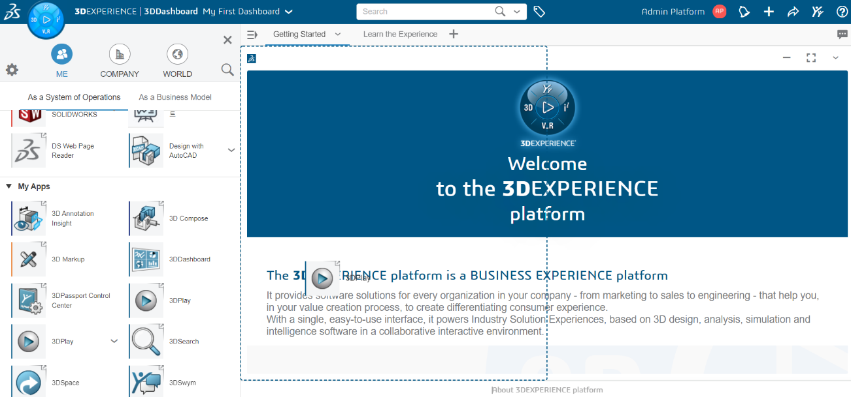
3DDashboard
사용자가 정의한 페이지 (Tab)
Role 기반 Widget 제공으로 개인화된 업무 환경 구성
Drag & Drop 지원으로 작업 편의성 강화
Popup 화면 최소화
통합 업무 환경 지원
Drag & Drop
사용자 업무 화면 구성

Slide 24
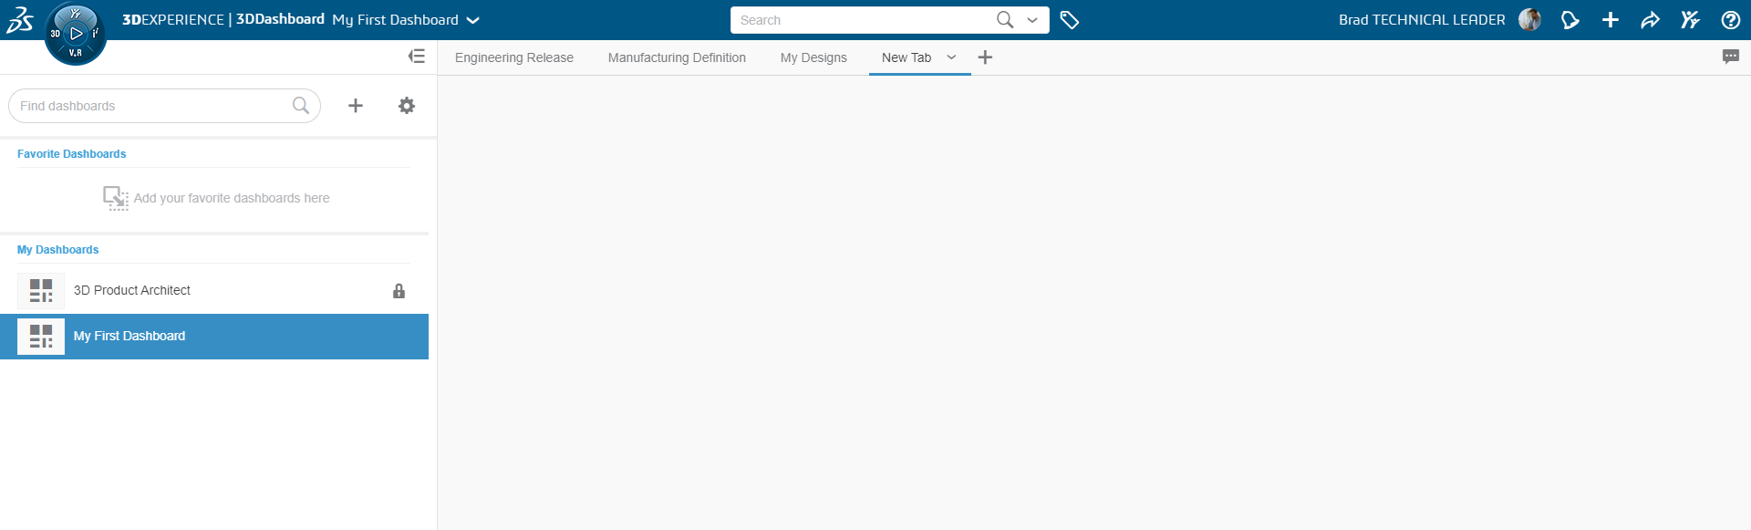
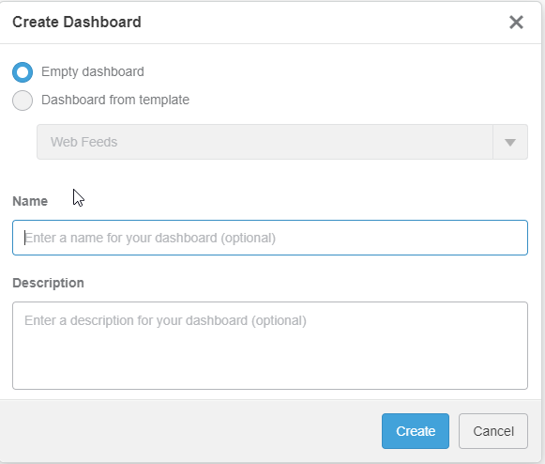
3DDashboard 생성

Slide 25
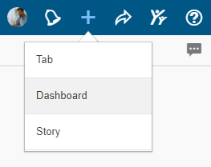
3DDashboard 생성

Slide 26
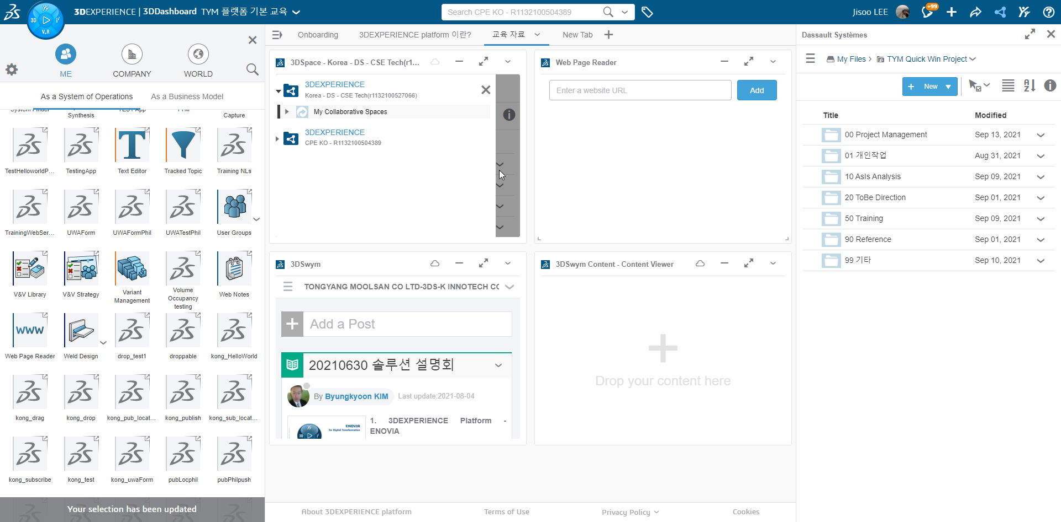
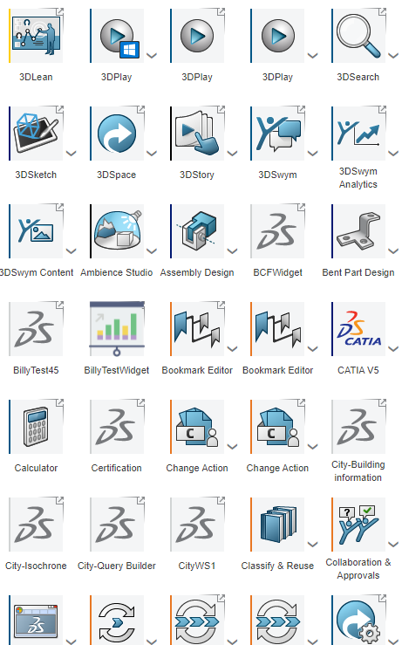
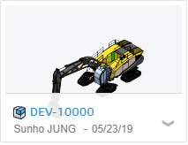
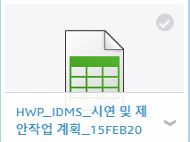
3DDashboard 구성

Slide 27
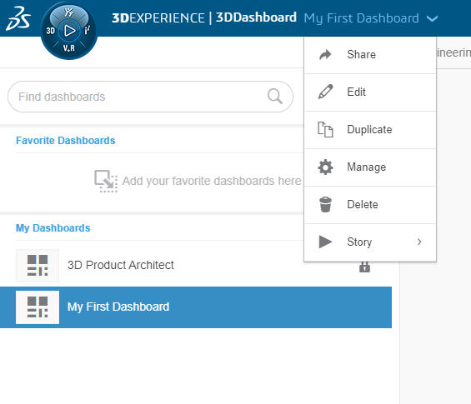
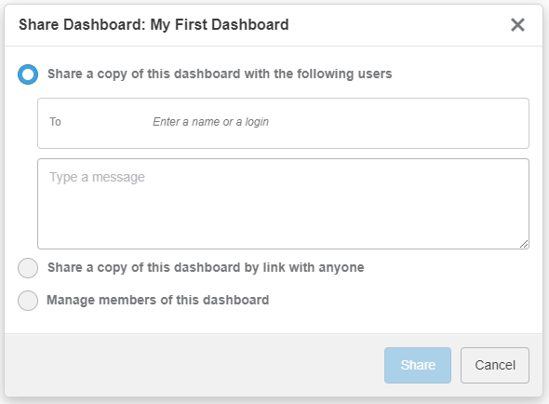
3DDashboard 공유

Slide 28
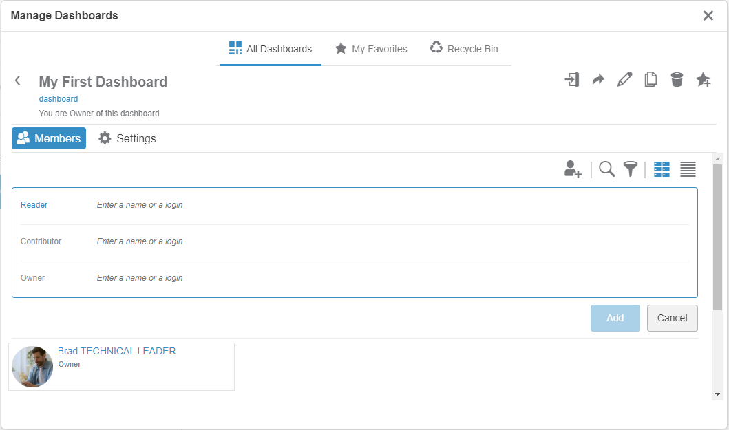
3DDashboard 공유
읽기만 가능. Widget 및 Tab 수정 불가능
Widget 내 컨텐츠 수정 가능. 구조 변경 불가능
Widget, Tab 수정 및 대시보드 삭제, 멤버 수정 권한

Slide 29
Collaborative Business Innovator

Slide 30
Collaborative Business Innovator
Widget | Contents
3DDashboard | Tab과 Widget으로 구성되어 있습니다. 직접 대시보드를 만들거나 공유된 대시보드에 들어갈 수 있습니다.
3DSwym | 커뮤니티 공간으로 일반 포스팅, 미디어 및 문서 파일 업로드 및 다운로드, Wiki, 아이디어 관리, 질문 등의 기능을 제공합니다.
3DSwym Content | 3DSwym에 생성된 개별 게시물을 대시보드에 고정시키는 위젯입니다.
Web Notes | OneNote와 같이 플랫폼 내에서 사용 가능한 노트 기능입니다. 텍스트 및 도표를 추가할 수 있습니다.
3DDrive | 플랫폼 내 클라우드 저장 공간입니다. (구글 드라이브, 네이버 클라우드, 드롭박스 등과 유사) 팀원들과 공통의 공간에서 파일을 공유할 때 유용하며, 윈도우 탐색기와도 연동됩니다.
3DPlay | 3D CAD 데이터 및 PDF 등을 웹에서 조회할 수 있는 viewer 위젯입니다.

Slide 31
Collaborative Business Innovator
Widget | Contents
Calculator | 간단한 계산기
Feed Reader | RSS feed를 읽고 Indexing하여 대시보드 상에서 볼 수 있는 위젯입니다.
Media Links | Swym 또는 Myshare 상의 이미지 파일을 읽어와 위젯으로 보여주고, URL 링크를 추가하여 이미지 클릭 시 해당 URL로 이동할 수 있게 해줍니다.
Quick Links | 자주 사용하는 링크를 리스트로 관리해주는 위젯입니다.
Web Page Reader | 일반 웹페이지 링크를 읽어와 플랫폼 내에서 보여주는 위젯입니다. 단, 포털 (구글, 네이버) 및 일부 웹사이트의 경우 플랫폼에서 접근을 차단할 수 있습니다.
Project Planning | 다양한 이해관계부서와 Project 수행 시 사용하는 위젯 입니다. Task 생성, 담당자 지정, 산출물 업로드, 스케쥴 모니터링 등이 가능합니다.

Slide 32
Hands-on

Slide 33
contents
Introduction
Platform 기본 UI
플랫폼 서비스 : 3DDashboard
플랫폼 서비스 : 3DSearch
플랫폼 서비스 : 3DSwym

Slide 34
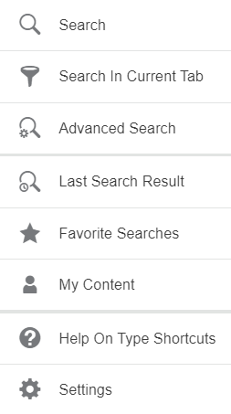
3DSearch
3DSearch
알림 추가 공유 컨텐츠 커뮤니티 도움말
Compass
바로가기메뉴
Role
3DNotification
3DDashboard
App

Slide 35

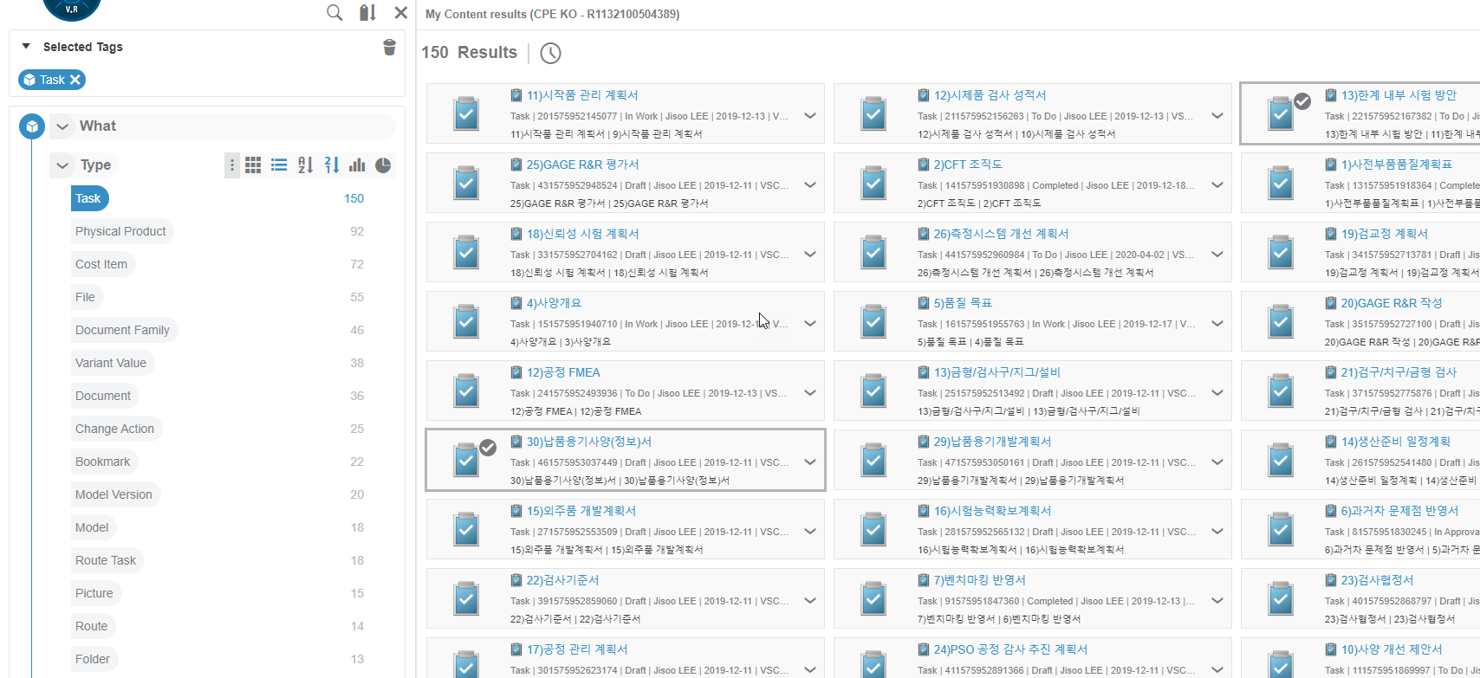
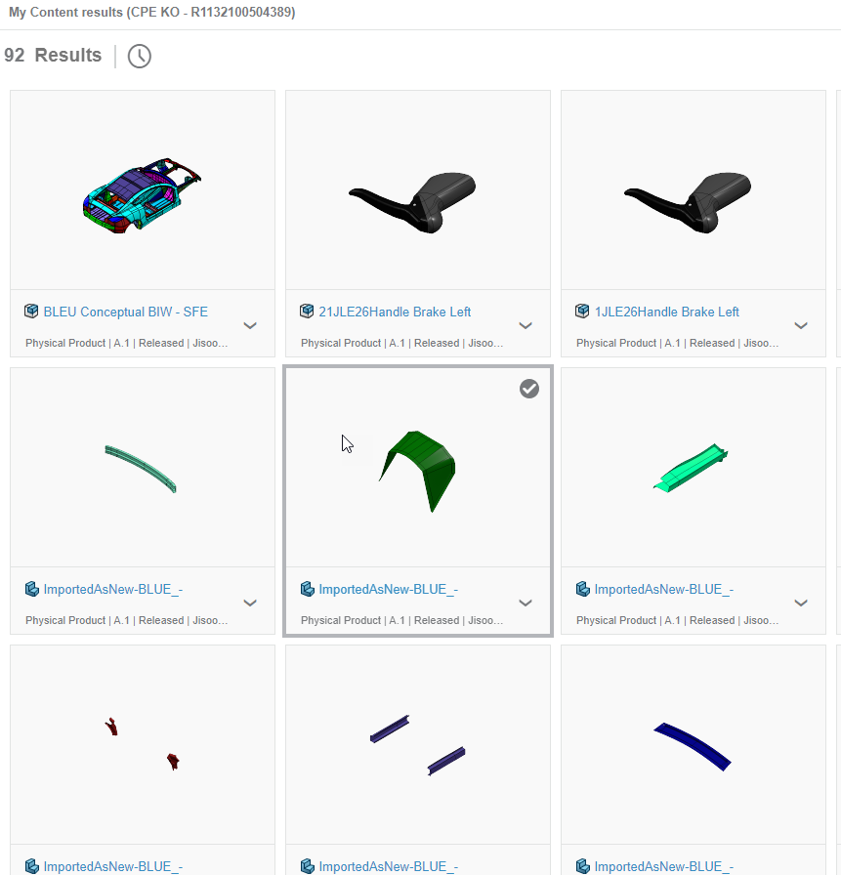
3DSearch – 검색 종류
Search : 플랫폼 내 기본 검색
3DSearch

Slide 36
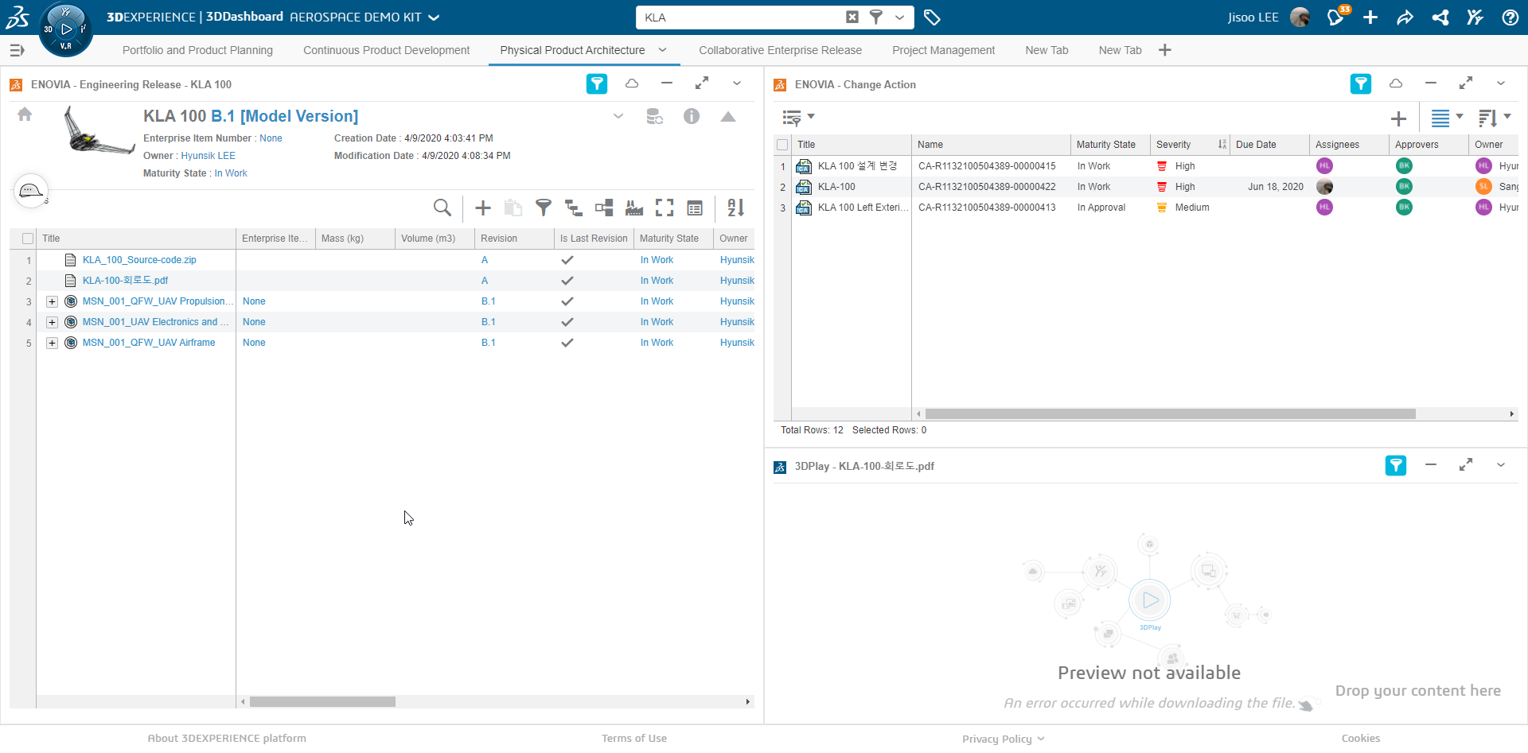
3DSearch – 검색 종류
Search in Current Tab : 현재 대시보드의 탭에 있는 컨텐츠만 검색 (ctrl + f 와 유사한 기능)
3DSearch

Slide 37
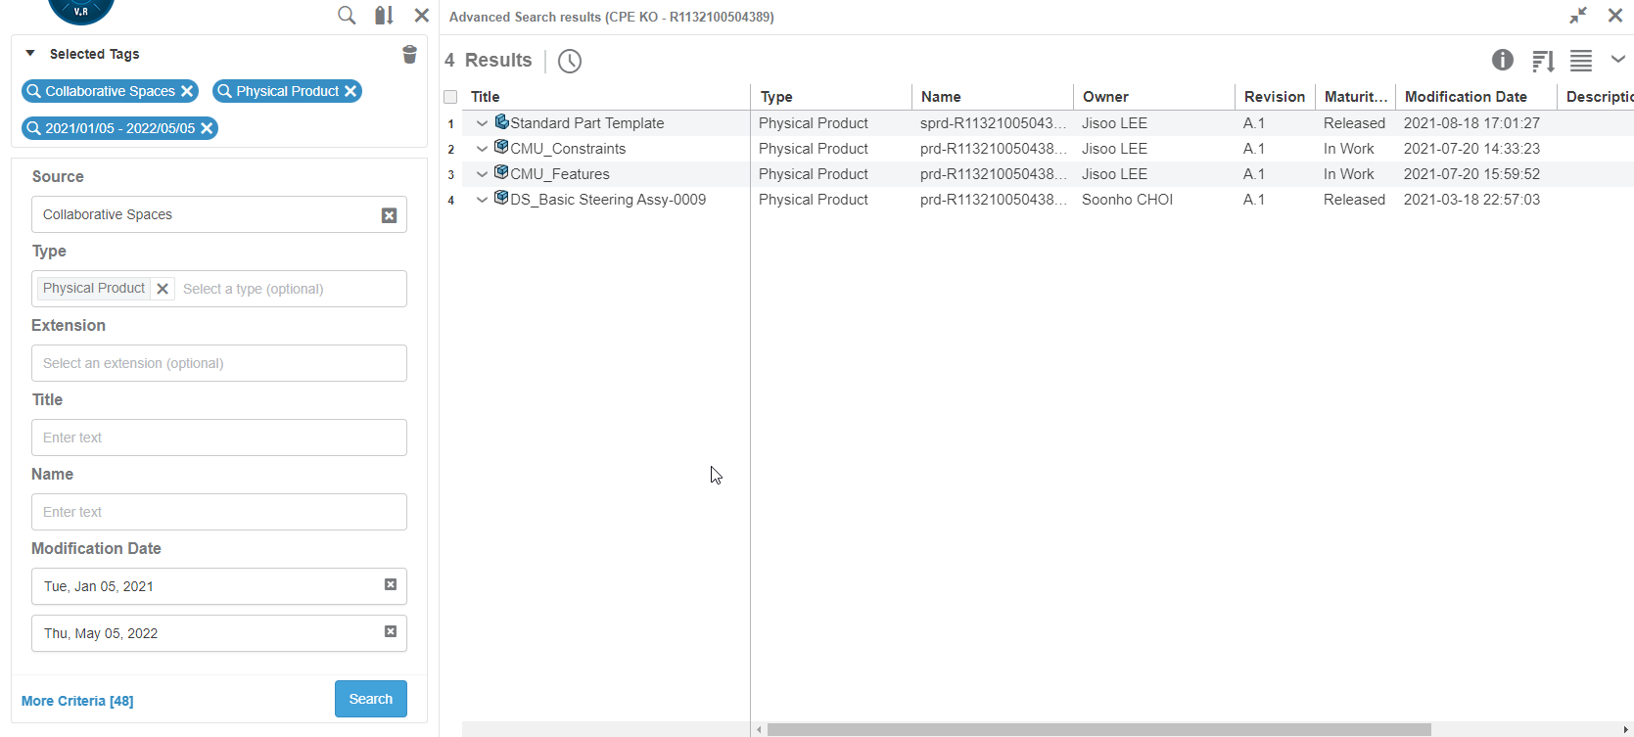
3DSearch – 검색 종류
Advanced Search : 사전에 정의한 속성에 따라 고급 검색
3DSearch

Slide 38
3DSearch – 검색 종류
Last Search Result : 이전 검색 결과 불러오기
3DSearch

Slide 39
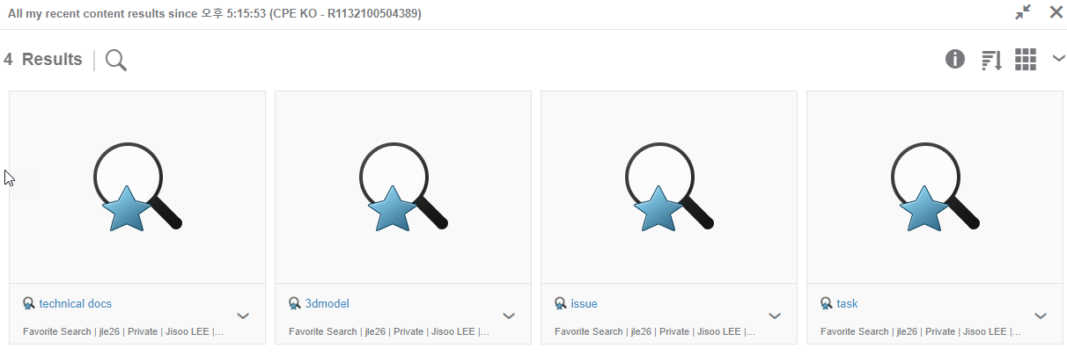
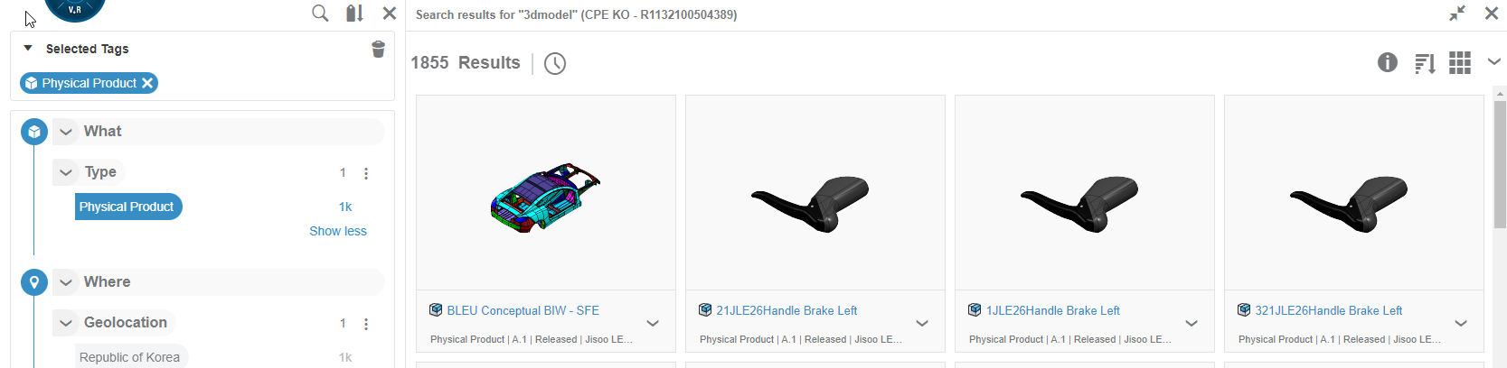
3DSearch – 검색 종류
Favorite Searches : 이전에 저장한 즐겨찾기 검색 키워드를 빠르게 검색
3DSearch

Slide 40
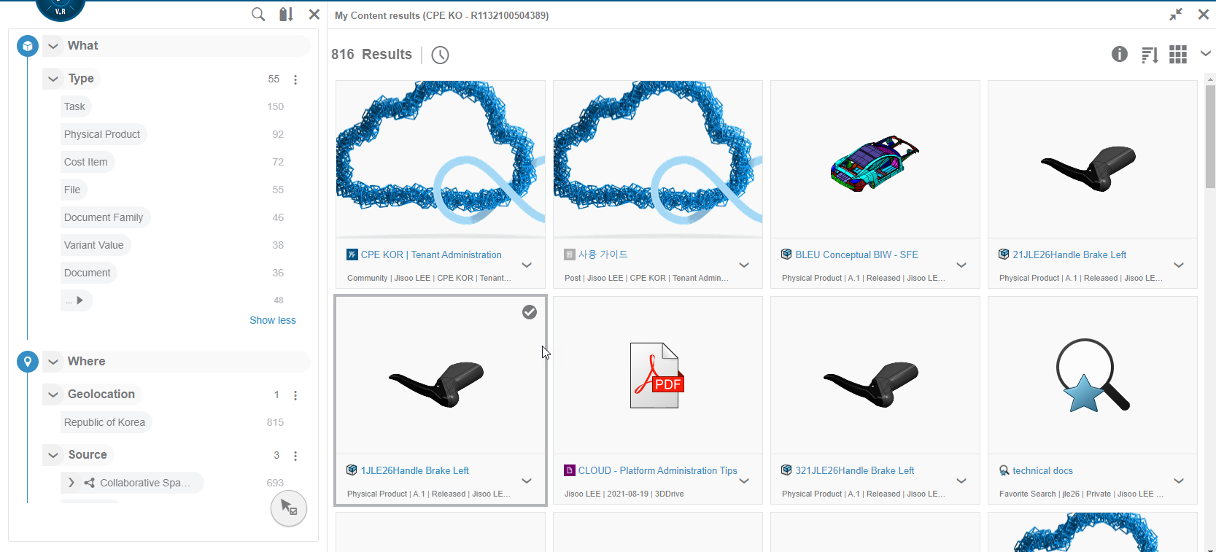
3DSearch – 검색 종류
My Content : 플랫폼 내에 본인이 생성한 모든 컨텐츠 검색
3DSearch

Slide 41
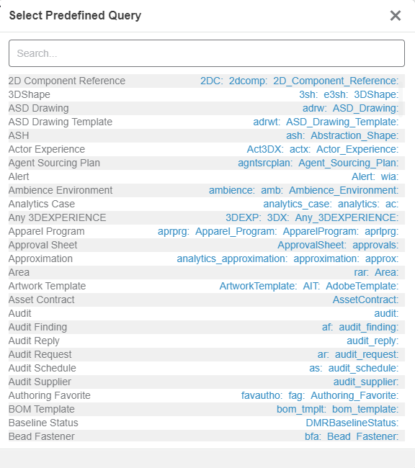
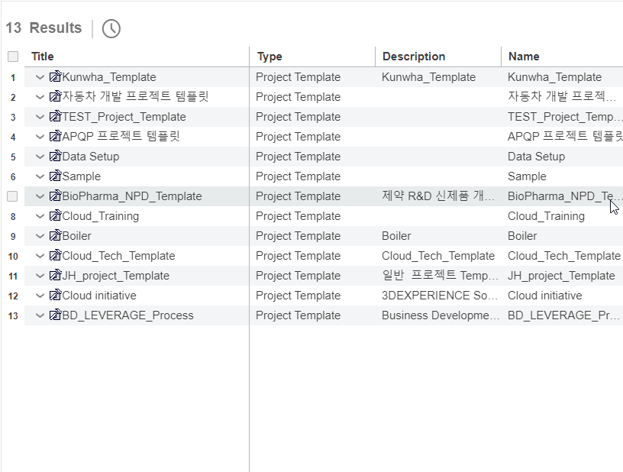
3DSearch – 검색 종류
Help On Type Shortcuts : Type 검색을 통해 원하는 Type에서만 검색
3DSearch

Slide 42
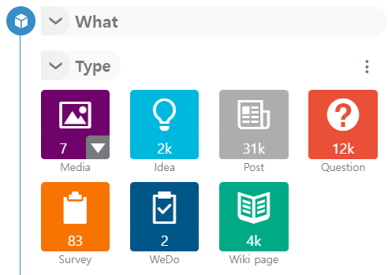
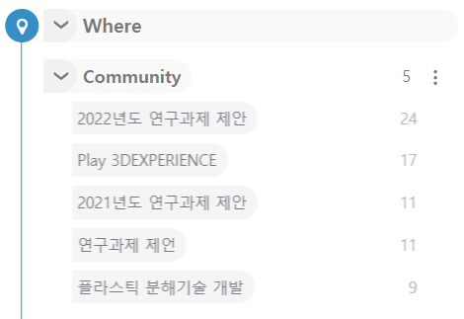
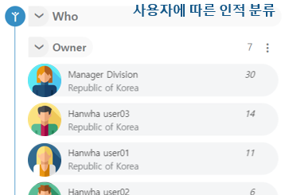
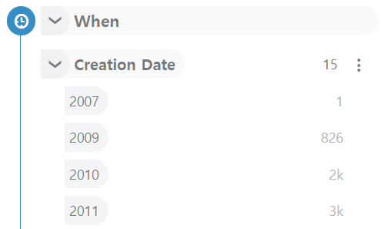
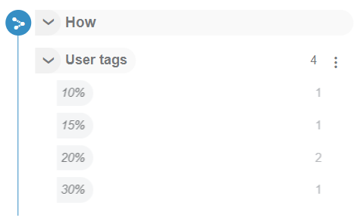
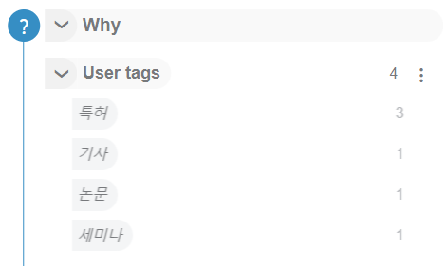
3DSearch – 6WTags
육하원칙을 기반으로 검색 결과 내 필터링 지원
Type, Unit 등의 object 정보 분류
부서 등 정보의 관리 위치 분류
생성일, 결재일 등의 기간 분류
데이터 처리 방법의 정보 분류
데이터 생성 원인의 정보 분류

Slide 43
contents
Introduction
Platform 기본 UI
플랫폼 서비스 : 3DDashboard
플랫폼 서비스 : 3DSearch
플랫폼 서비스 : 3DSwym

Slide 44


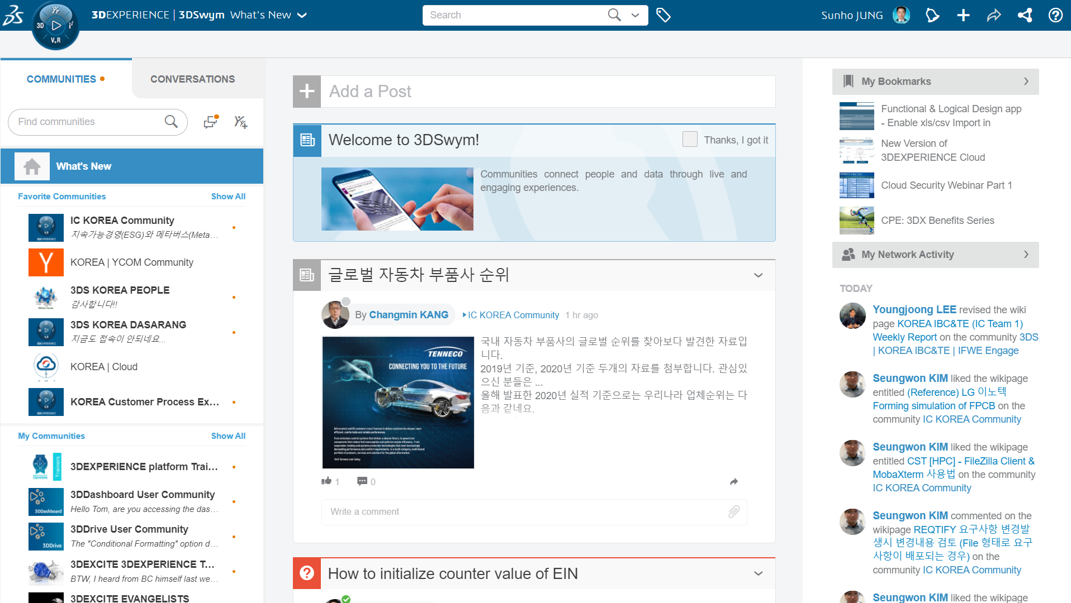
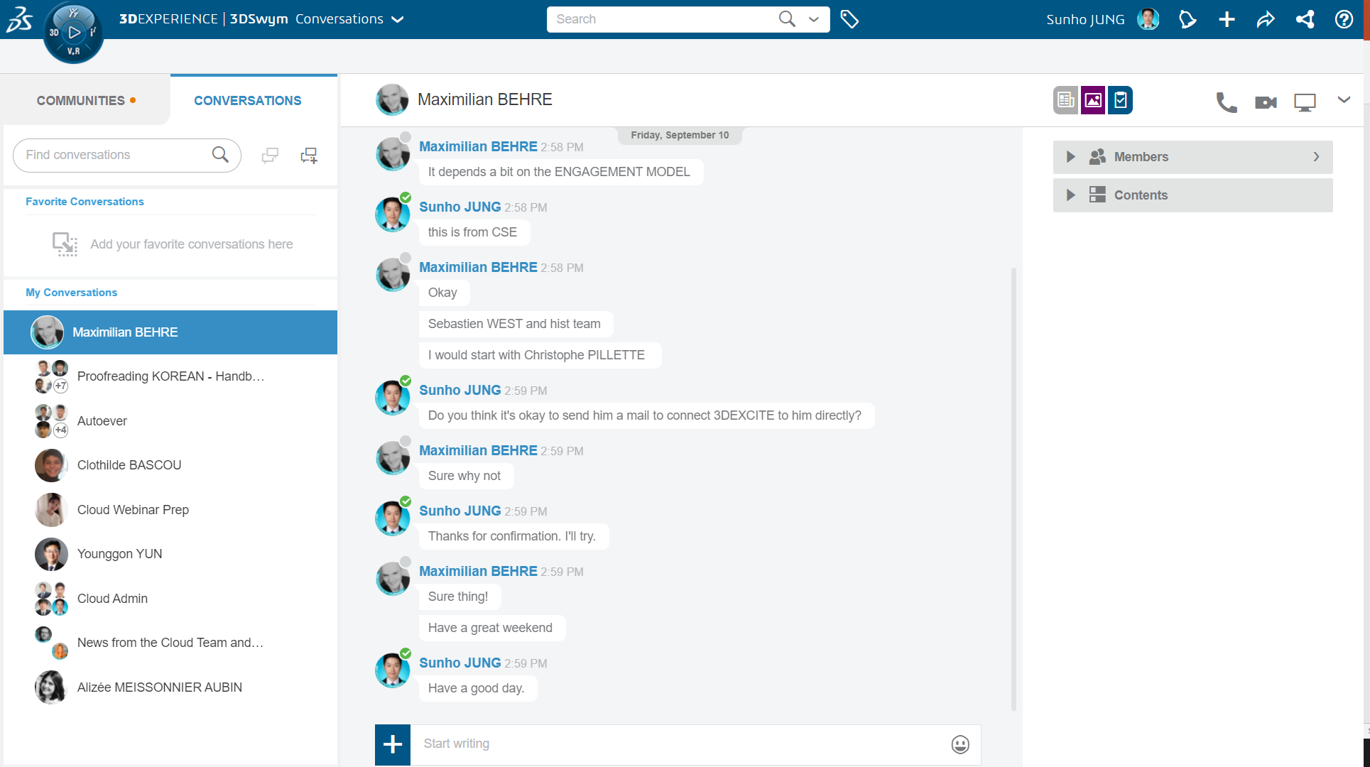
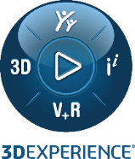
3DSwym (See What You Mean)
COMMUNITIES
CONVERSATIONS
Conf. Call
Community Group
Chat Group
Chat Room
Post Feed
3D 지원 전사 협업 툴

Slide 45
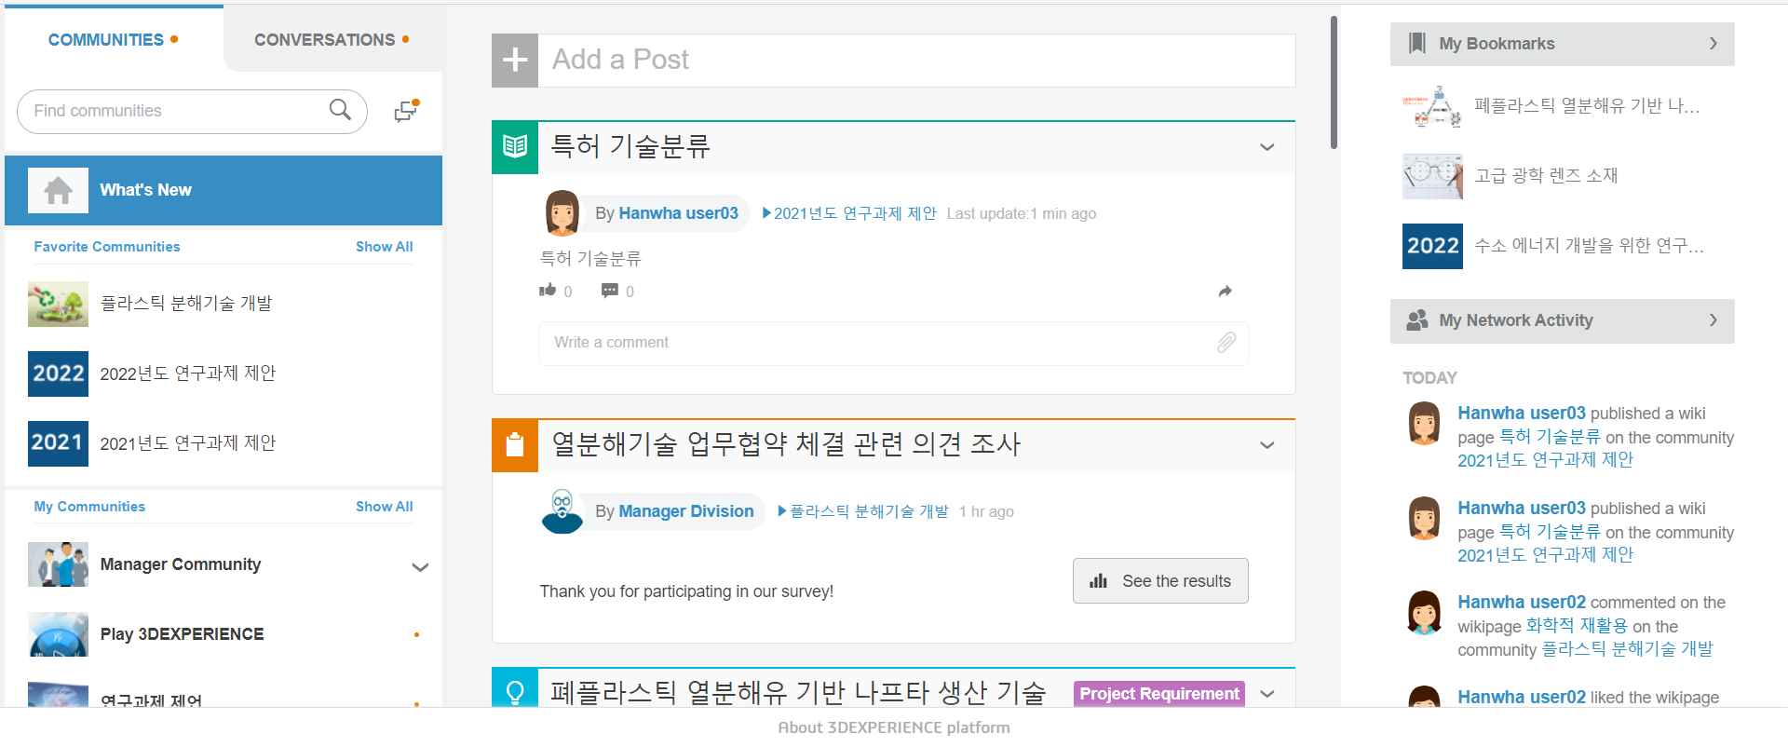
3DSwym Community 기본 UI
커뮤니티 공간
대화 공간
새 포스트 작성
북마크한 게시물
즐겨찾는 커뮤니티
전체 커뮤니티
콘텐츠 피드
내 네트워크 활동

Slide 46
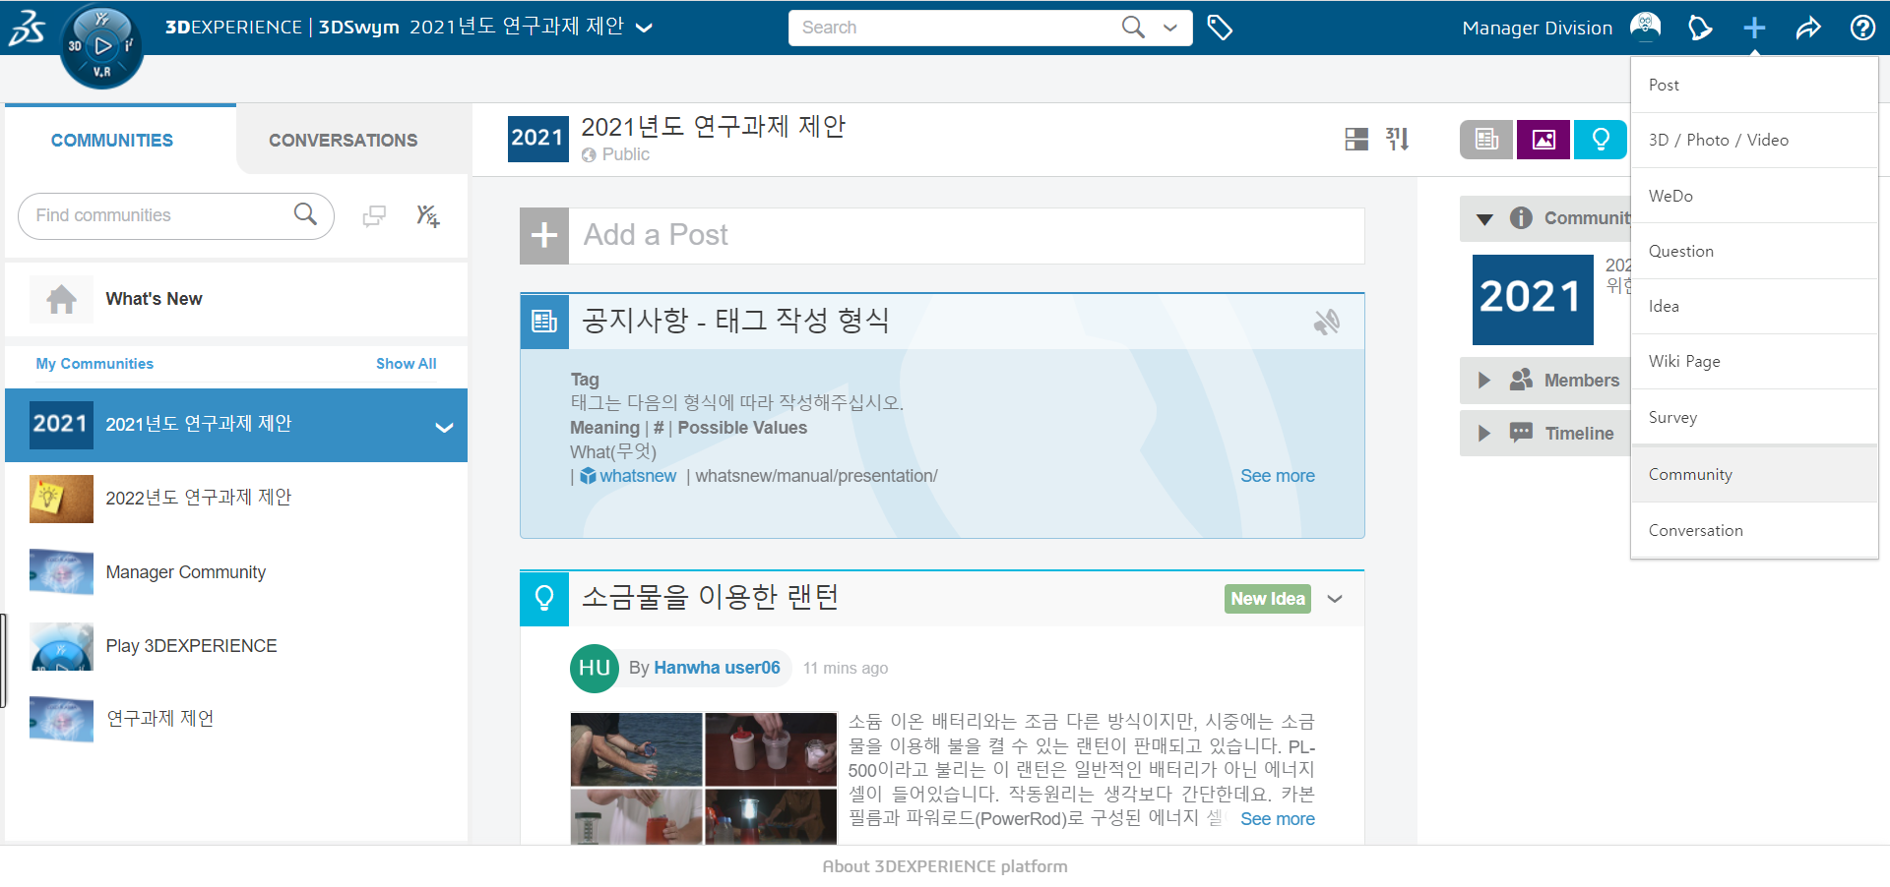

Community 생성

Slide 47




Community 유형
 | Public (공개) | Private (비공개) | Secret (비밀)
엑세스 | 모든 사람이 엑세스할 수 있음 | 제한된 엑세스, 검색을 통해 찾을 수 있음 | 제한된 엑세스, 검색을 통해 찾을 수 없음
가입 | 가입 요청이 필요하지 않음 | 가입을 요청해야 함 | 커뮤니티 소유자가 구성원을 초대해야 함

Slide 48






Community 관리자 기능
관리자 추가 지정
미디어 관리
커뮤니티 통계 확인
커뮤니티별 멤버 관리
관리 기능 설정

Slide 49


Post 작성

Slide 50

Post 종류

Slide 51




Post 종류

Slide 52





Post 종류

Slide 53


Post 종류

Slide 54


Post 종류

Slide 55


Post 종류
Wiki Tree

Slide 56


Post 종류

Slide 57

커뮤니티 활동
좋아요 및 댓글

Slide 58



커뮤니티 활동
멤버 언급을 통한 알림 전송
'@' 뒤에 사용자 이름을 입력하여
댓글에서 다른 사용자를 언급
언급된 사용자는 알림을 통해 해당 내용을 확인

Slide 59

북마크 및 네트워크
북마크를 통해 관심있는 포스트를 저장
다른 사용자를 네트워크로 연결하여 해당 사용자의 커뮤니티 활동을 파악

Slide 60
Hands-on

